Slide 1

TP拟合海洋剖面实验进展

Slide 2
上层200米深度测试
在上层200米深度，用AI-智选的8个测量点，同每10米测一个点，每5米测一个点，及global 比较准确性
- Global（全量拟合，上限对照；评估仅看 0–200 m）
- AI-8（Upper-200 D-optimal 智选 8 点）
- Uniform-10m（每 10 m 一点，避开 0，包含 1 dbar）
- Uniform-5m（每 5 m 一点，避开 0，包含 1 dbar）
四法的总体误差非常接近，AI-8 与 Uniform-10m/5m 的 MAE/RMSE/MaxAbs 差异在千分量级：
- Global：`MAE=0.3602`，`RMSE=0.4808`，`MaxAbs=1.500`，`Std=0.4807`
- AI-8：`MAE=0.3586`，`RMSE=0.4802`，`MaxAbs=1.486`，`Std=0.4802`
- Uniform-10m：`MAE=0.3589`，`RMSE=0.4803`，`MaxAbs=1.493`，`Std=0.4803`
- Uniform-5m：`MAE=0.3591`，`RMSE=0.4804`，`MaxAbs=1.494`，`Std=0.4804`
Notes:
提取信号分量 抑制交叉干扰项

Slide 3
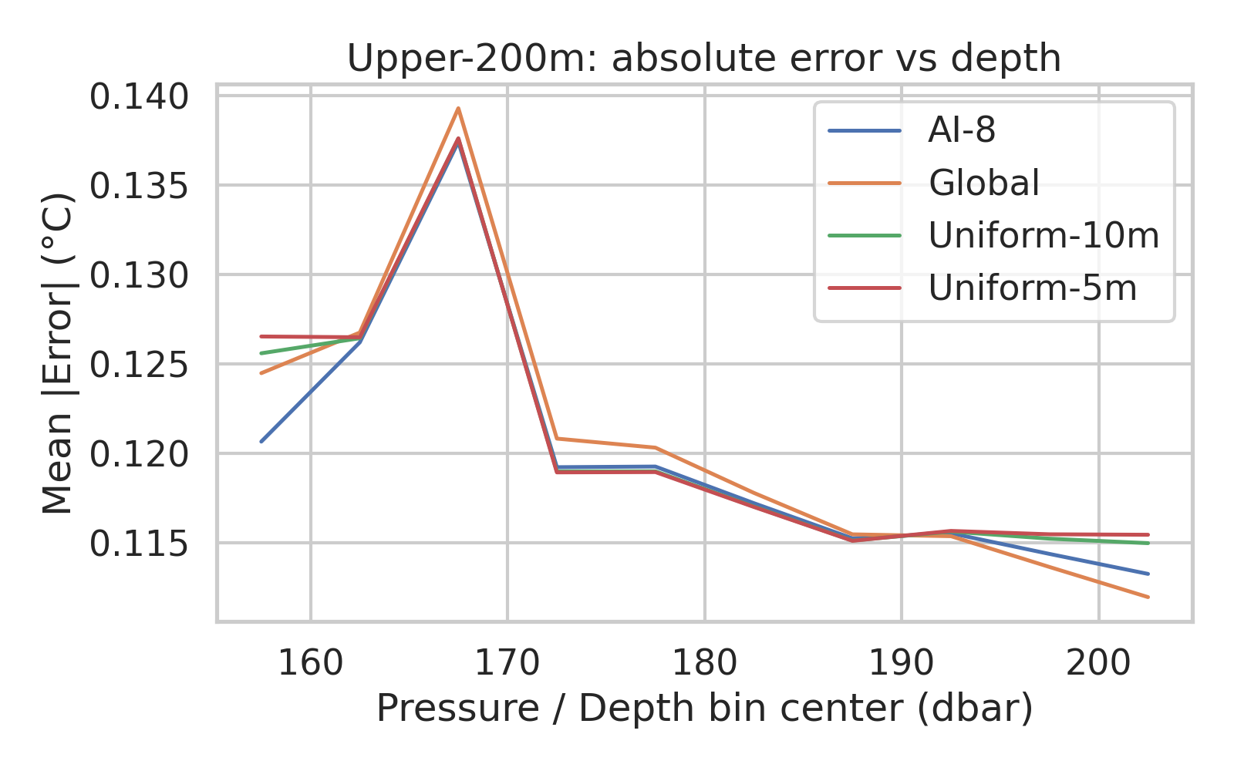
上层200米深度测试
Notes:
提取信号分量 抑制交叉干扰项

Slide 4
系数舍入敏感性实验
8项多项式，准确度到了小数点后第三位。试试看，再增加几项多项式，可以到第四位？
将闭式方程（Mixed B / Eq. B.1）的 8 个常数系数分别保留到小数点后三位与四位，评估对误差指标的影响。
评估域：上层 200 m（`P∈[1,200]`），QC=1；与老师关注域一致，同时避开 `ln P` 的 `P=0` 奇点。
## 系数版本- Full（论文原始精度）：`[-356.873, 0.0125047, 62.2025, -3.35576, 20.0563, 14.8832, 10011.3, 7576.48]`
Round-3：按小数点后三位四舍五入
- Round-4：按小数点后四位四舍五入
结果摘要（上层 200 m）- Full：`MAE=0.36021`，`RMSE=0.48080`，`MaxAbs=1.49990`，`Std=0.48072`- Round-3：`MAE=0.37770`，`RMSE=0.48931`，`MaxAbs=1.40726`，`Std=0.48053`，`ΔMAE=+0.01749`，`ΔRMSE=+0.00851`
- Round-4：`MAE=0.36005`，`RMSE=0.48078`，`MaxAbs=1.50140`，`Std=0.48073`，`ΔMAE=-0.00016`，`ΔRMSE≈-0.00002`
“将 Mixed B 系数保留到 3 位小数会引入约 `+0.0175` 的 MAE 增量与 `+0.0085` 的 RMSE 增量；提升到 4 位小数后增量近乎为 0。因此部署建议至少保留 4 位小数（或对小系数保留 4 位、对大系数保留 3 位）。”
Notes:
提取信号分量 抑制交叉干扰项

Slide 5
整体 T–P 关系的可解释重建能力
## 范围界定- 数据性质：使用 QC=1 的大规模 T–P 点样本；不包含温跃层结构性标签（如顶/底、强度、MLD），且上层垂向采样密度受设备与任务影响可能不均匀。因此本文评估的是整体 T–P 关系的可解释重建能力，而非“温跃层结构诊断”。
模型机制：解析基线 Mixed B 在基函数设计上显式考虑了混合层—温跃层过渡与中层曲率（指数项、sqrt/log）以及深海尾部（倒数项），以避免纯多项式在高曲率区域的振荡与大残差
## 影响评估（分段误差 + 深度曲线）- 表：`tables/thermocline_segment_errors.csv` - `0–200`：MAE≈0.375，RMSE≈0.412，MaxAbs≈1.500 - `200–600`：MAE≈0.171，RMSE≈0.206，MaxAbs≈1.559（热跃层常见带） - `493–838 (transition)`：MAE≈0.076，RMSE≈0.086，MaxAbs≈0.532（文中选点覆盖的过渡带） - `600–2000`：MAE≈0.0366，RMSE≈0.0458，MaxAbs≈0.428
Notes:
提取信号分量 抑制交叉干扰项

Slide 6
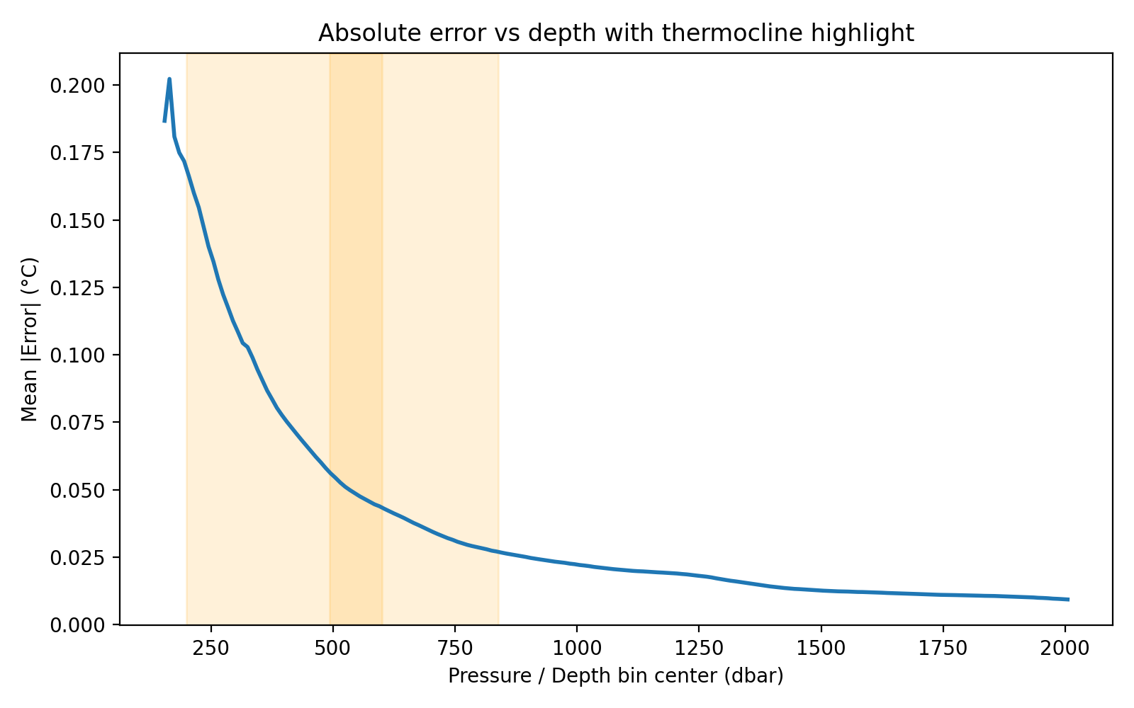
最大绝对误差的指标
我们当前使用的 QC=1 点样本没有温跃层结构标签，因此不做‘结构诊断’评估；但解析基线在机制上已针对热跃层过渡进行编码，同时选点策略覆盖了过渡深度带。我们补充了按深度分段误差与曲线分析，显示在热跃层区误差表现平稳。后续将加入温跃层结构标签与更细的上层采样对比，做更严格的结构诊断。”
Notes:
提取信号分量 抑制交叉干扰项

Slide 7
年份区分的误差
同一个 Global 方程（固定系数）在不同年份数据上评估，该年所有样本的最大绝对误差是否达到 0.1–0.2°C？”
最差年份：`2024` 年 - `MaxAbsError = 1.559°C` - `P99AbsError = 0.938°C` - `Std = 0.152°C` - `N = 4,163,923`
- 代表性“好年”： - `2021` 年：`MaxAbsError = 0.245°C`，`P99AbsError = 0.116°C`，`Std = 0.027°C` - `2022` 年：`MaxAbsError = 0.449°C`，`P99AbsError = 0.107°C`，`Std ≈ 0.029°C`- 对“0.1–0.2°C”问题的回应：从图1与表可见，许多年 `P99AbsError` 落在 ~0.1°C 量级，但部分年份的“极值”明显超过 0.2°C；最差年已在图中明确标注。
Notes:
提取信号分量 抑制交叉干扰项

Slide 8
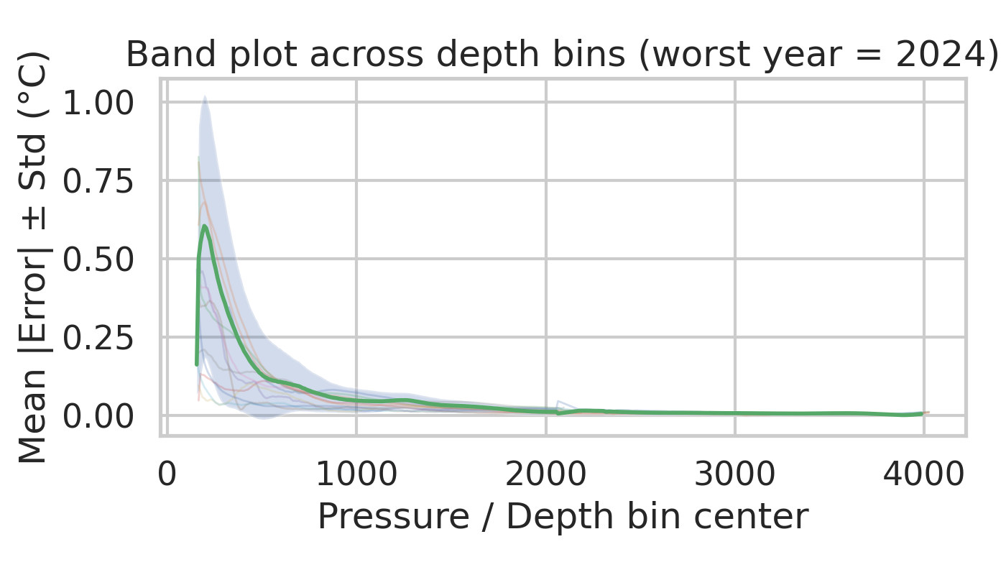
年份区分的误差
Notes:
提取信号分量 抑制交叉干扰项

Slide 9
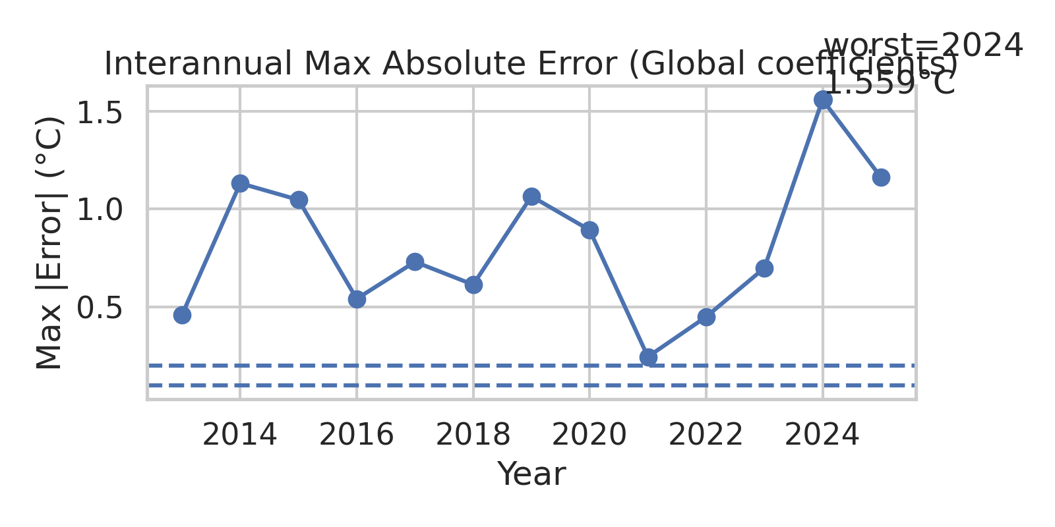
年份区分的误差
Notes:
提取信号分量 抑制交叉干扰项

Slide 10
开题报告合适数据调研

Slide 11
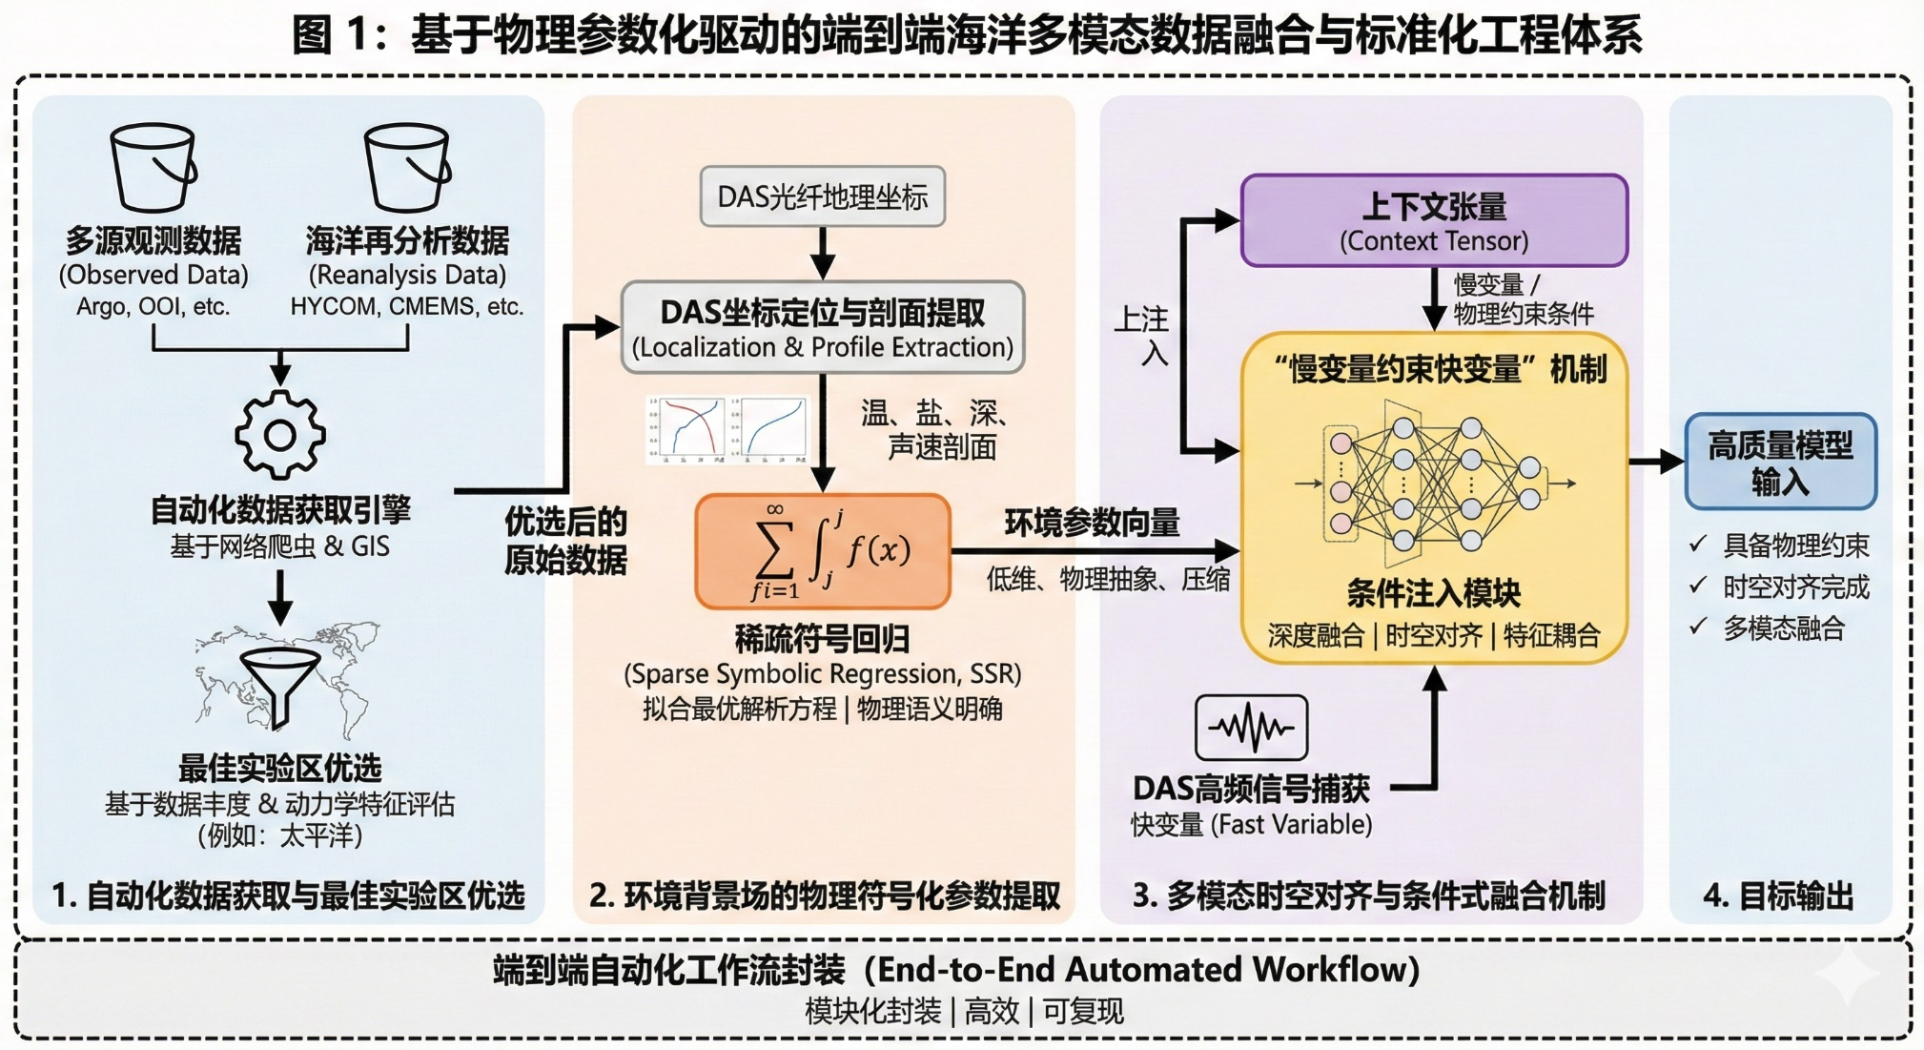
数据处理流程总结
点式传感数据
拟合剖面
形成物理参数
与光纤数据融合
进行模型识别工作的
数据基础
高精度剖面拟合以及物理参数输出工作已在最新的研究文章中得到验证
Notes:
提取信号分量 抑制交叉干扰项

Slide 12
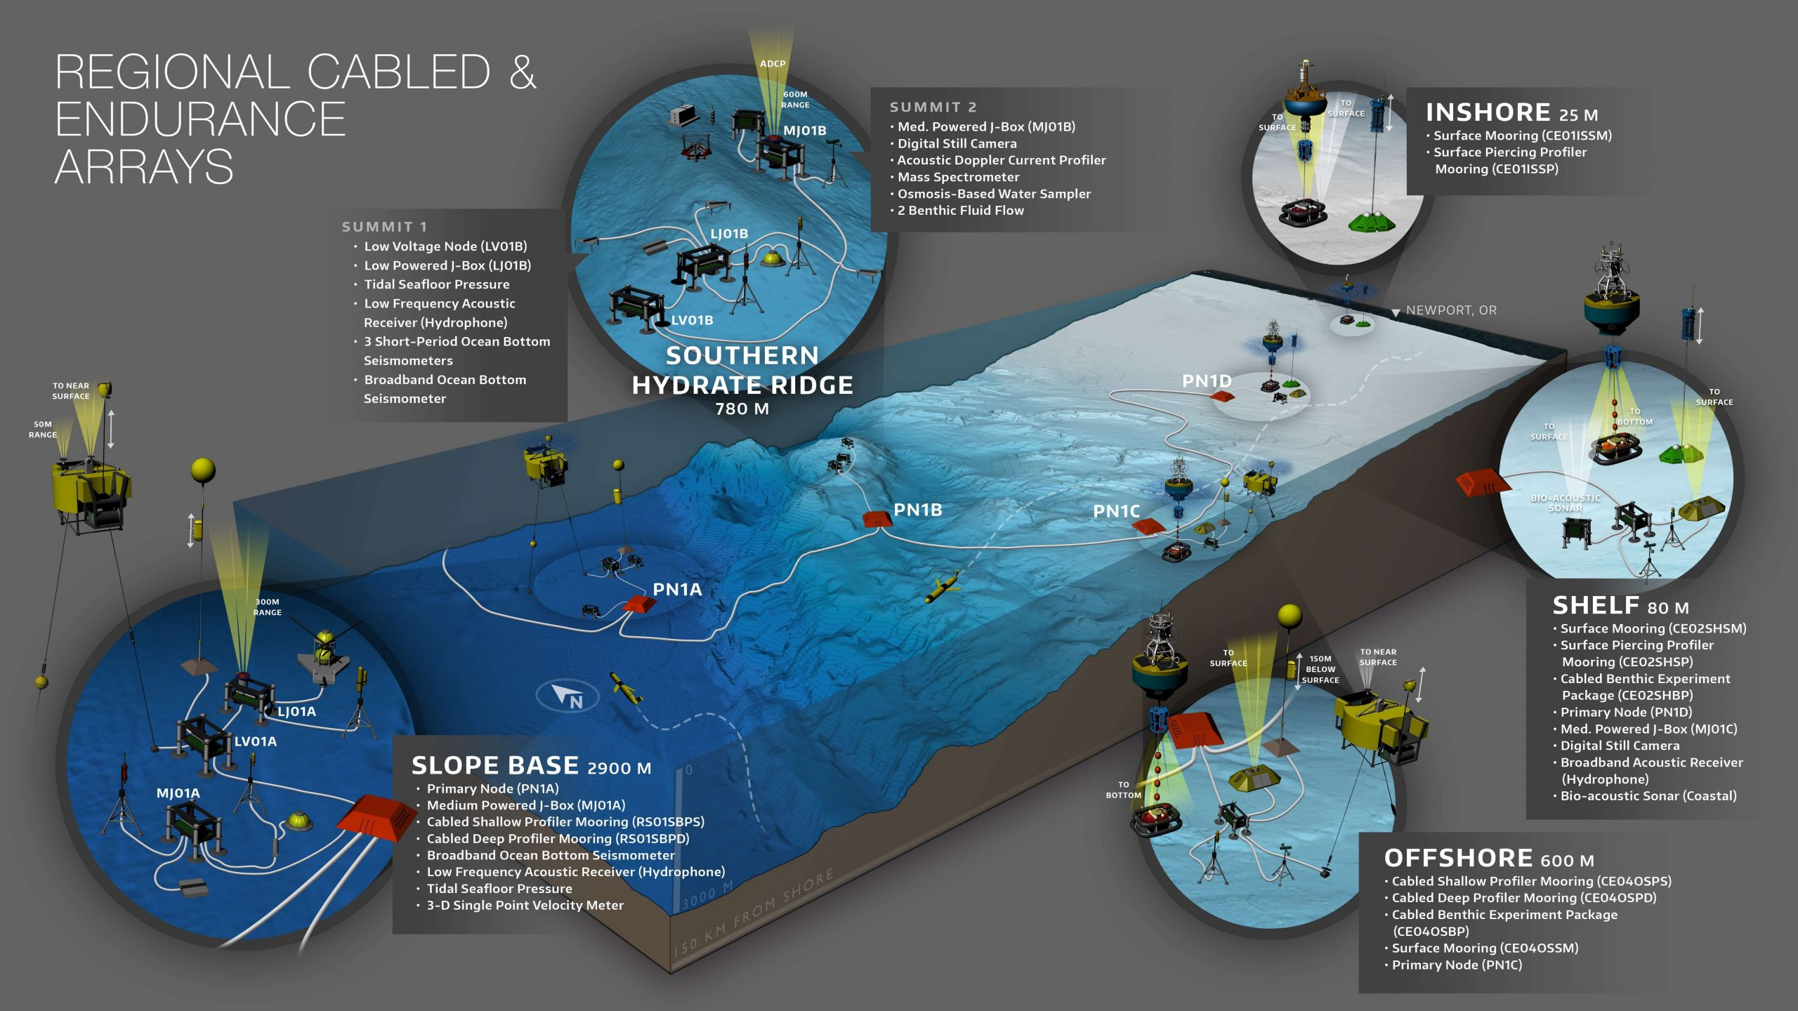
目前锁定合适的实验区域
美国俄勒冈州纽波特（Newport, OR）外海，从近岸浅水区延伸至深海盆地的海底观测网络
既有光纤（作为传输和传感基础设施），也有CTD（作为核心观测仪器）。
Notes:
提取信号分量 抑制交叉干扰项

Slide 13
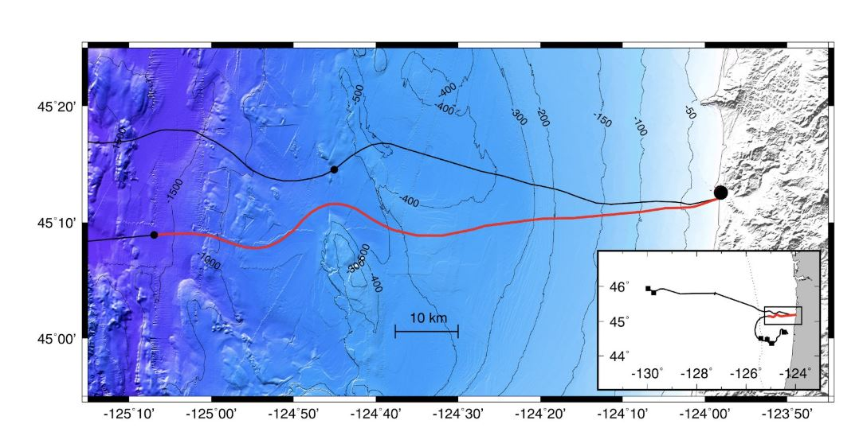
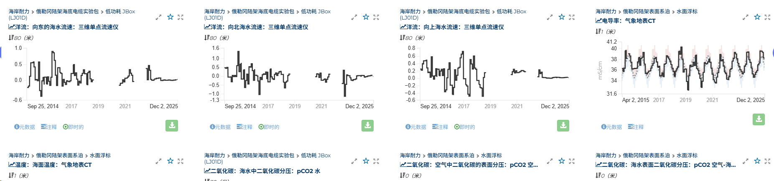
目前锁定合适的实验区域
美国 OOI (Ocean Observatories Initiative) Regional Cabled Array (RCA) 项目中。华盛顿大学（University of Washington）的团队在俄勒冈海岸（Oregon）铺设的海底光缆上进行了专门的DAS实验，而该海域本身就布满了OOI的常驻CTD传感器。

Slide 14
论文进度

Slide 15
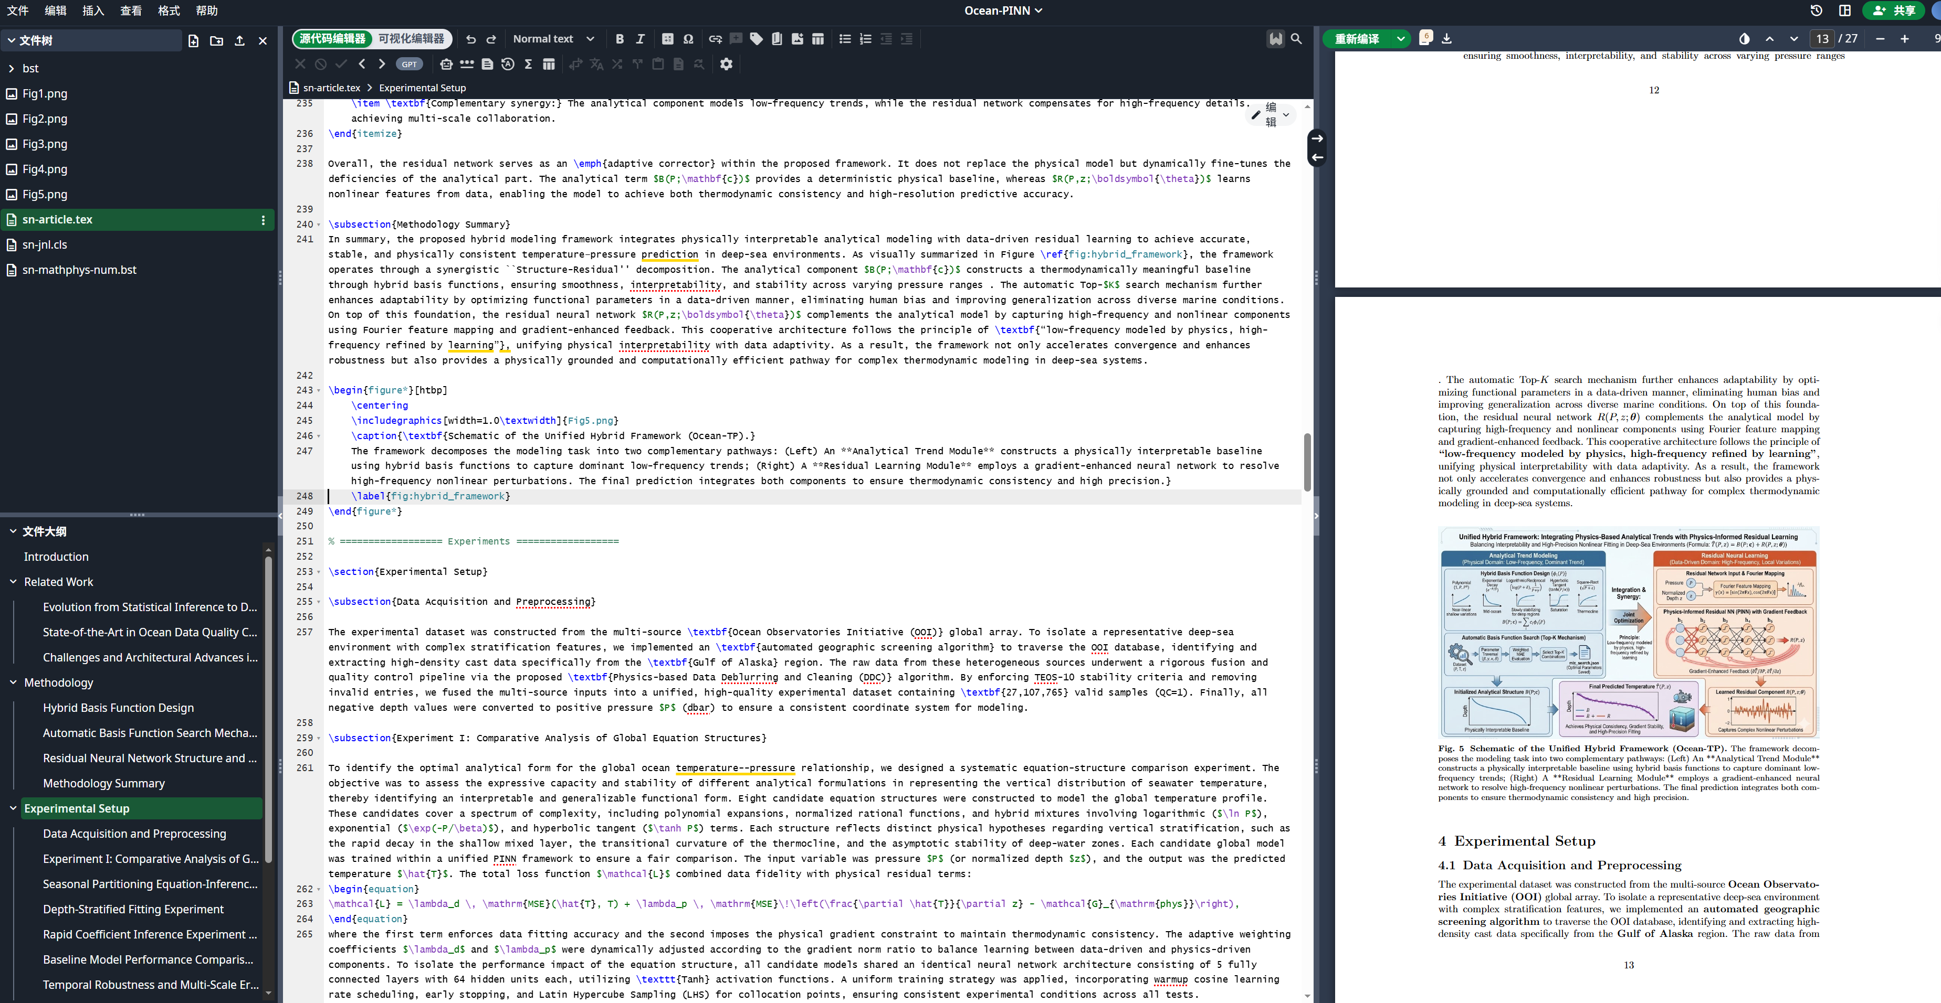
论文进度
结果和讨论还差点
Intro还需要润色
参考文献不够
图还没画好
Notes:
提取信号分量 抑制交叉干扰项

